Slide 1
Introduzione al modulo: «Dalla Terra e dallo Spazio (Tema A)» Stage LNL 2025
Marco Cinausero, Stefania Canella, Antonio Dainelli e Alberto Ruzzon
Laboratori Nazionali di Legnaro
www.lnl.infn.it

Slide 2
La radioattività naturale: cenni storici

Slide 3
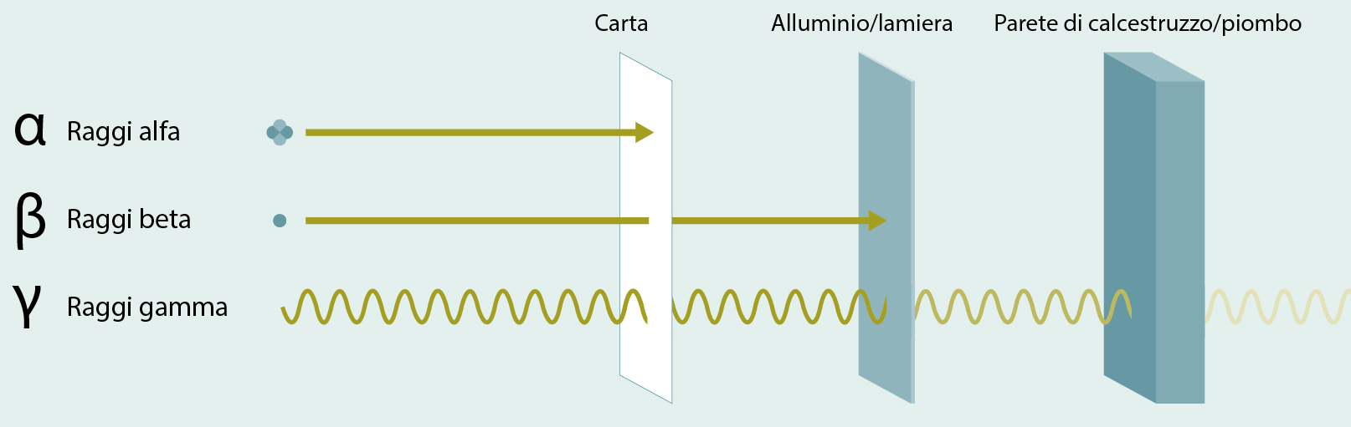
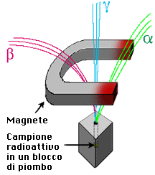
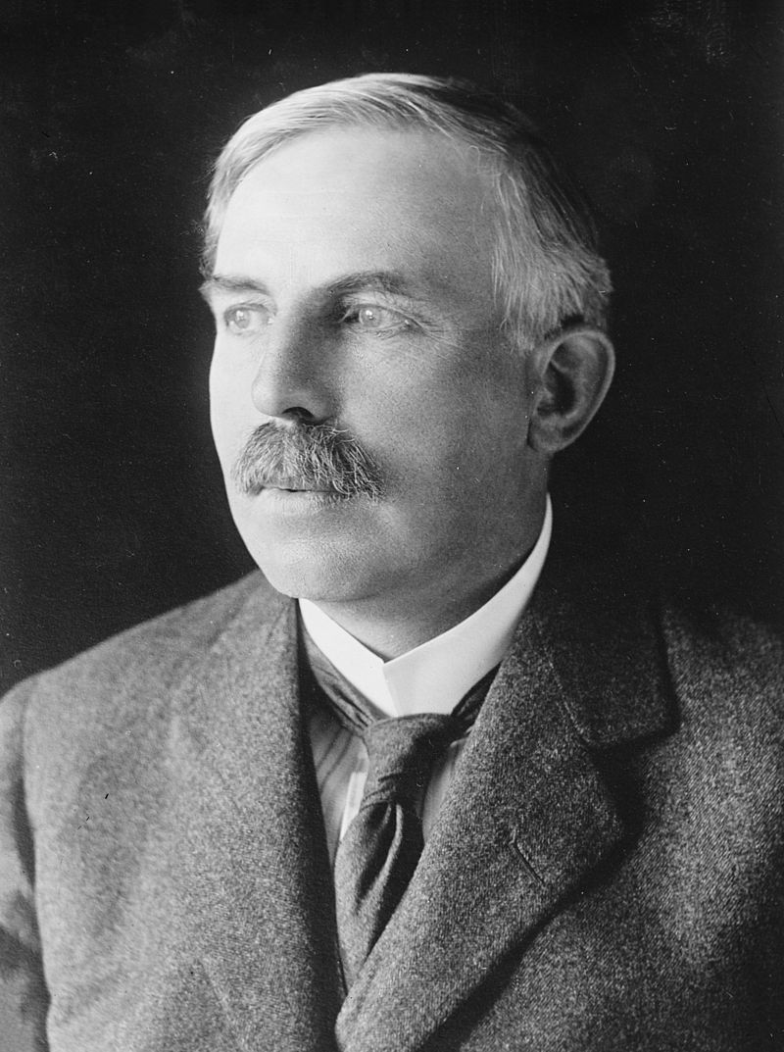
Radioattività naturale:
la classificazione di Rutherford
All science is either physics or stamp collecting

Slide 4
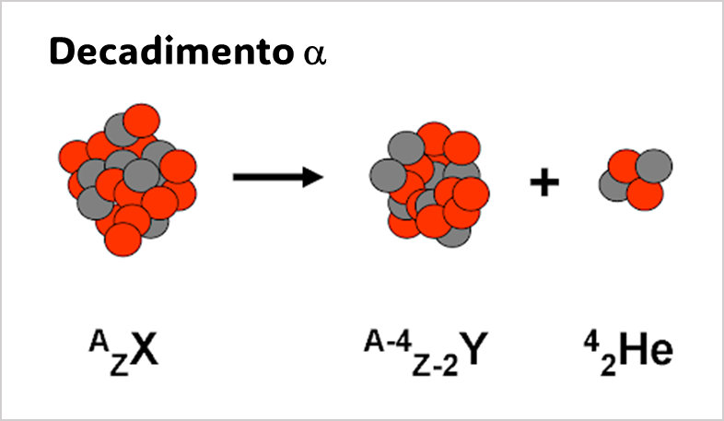
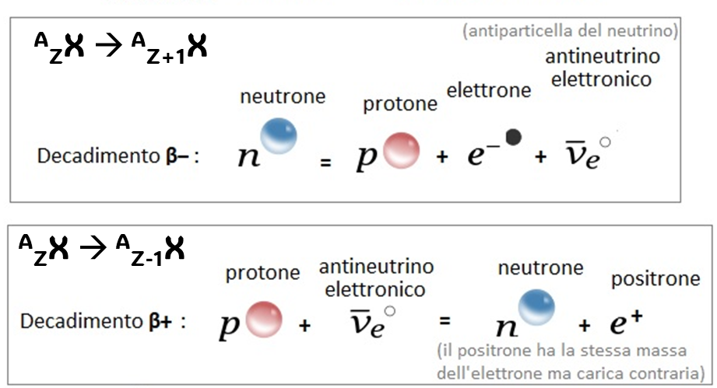
Radioattività naturale terrestre

Slide 5
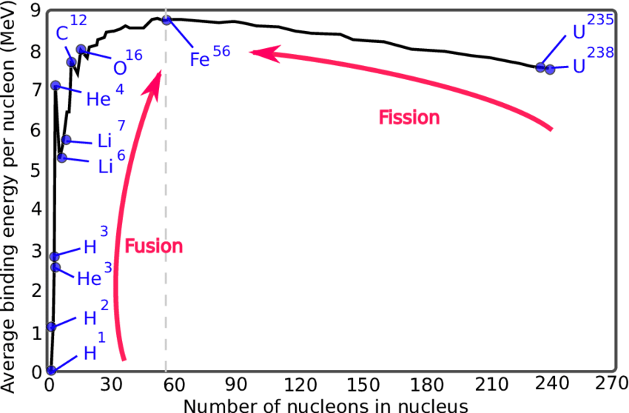
Perché il decadimento (1) :
L’energia di legame

Slide 6
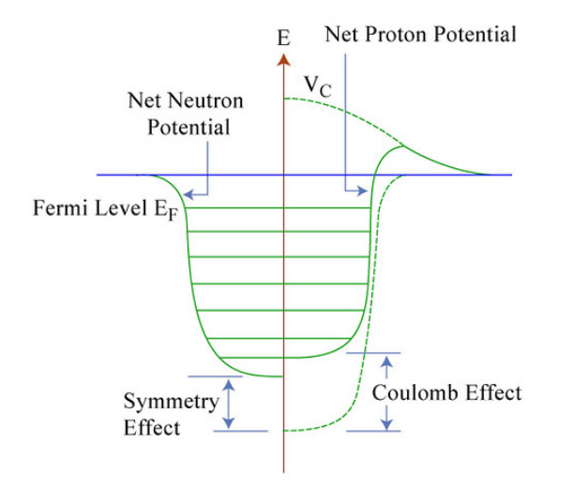
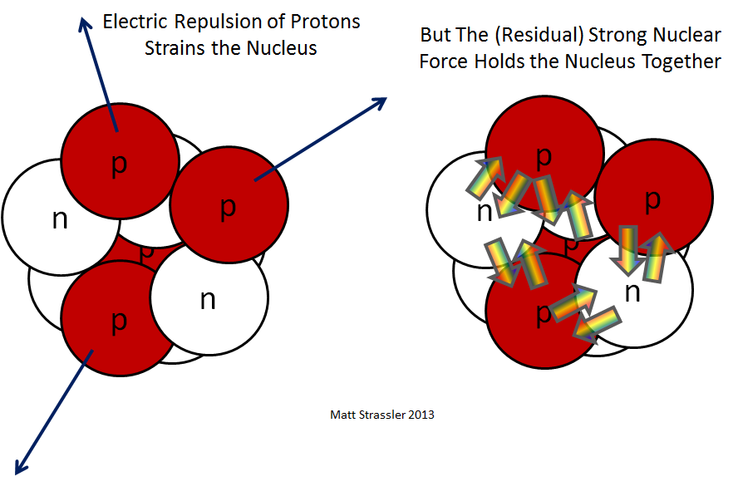
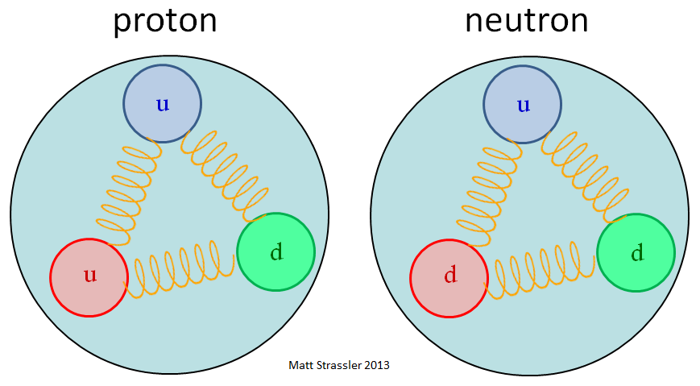
Perché il decadimento (2) :
Repulsione coulombiana vs interazione forte

Slide 7
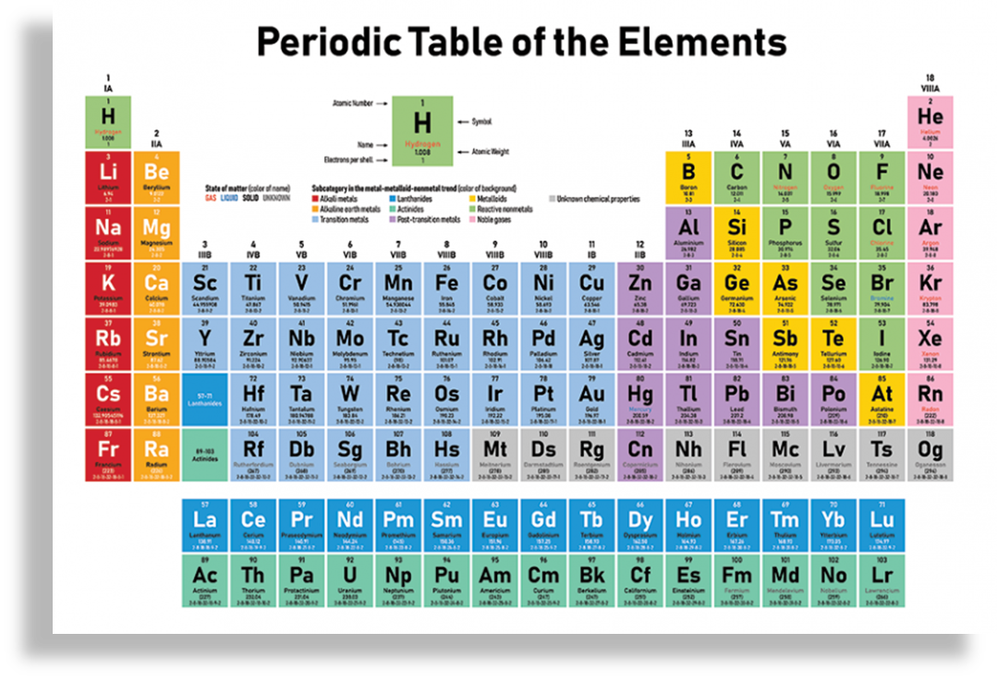
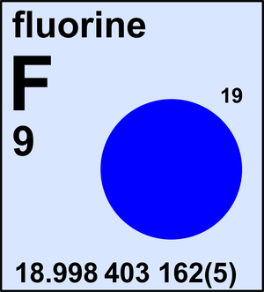
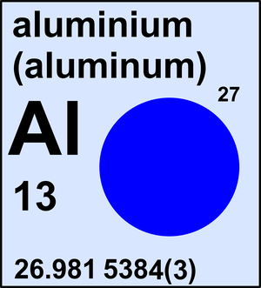
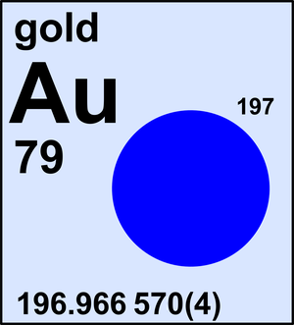
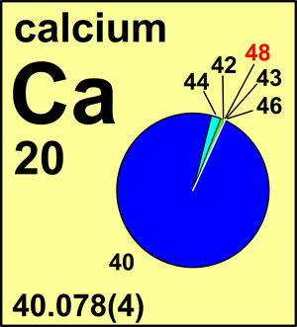
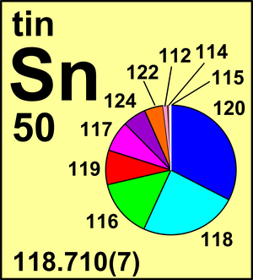
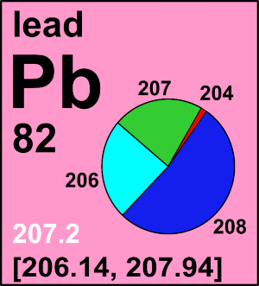
La tavola periodica: il catalogo degli elementi
118 elementi 92 naturali 26 artificiali (transuranici)
Isotopi!

Slide 8
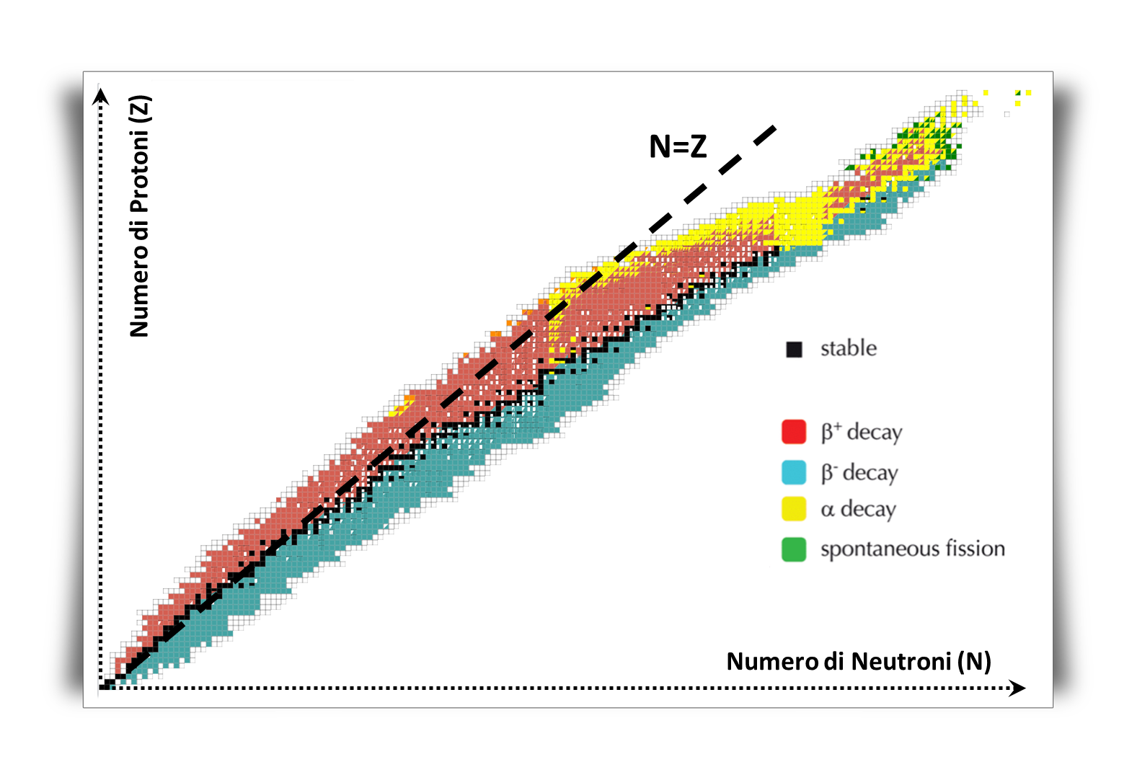
La carta dei nuclidi: il catalogo dei nuclei
339 nuclidi naturali 255 stabili 33 primordiali radioattivi 51 non primordiali radioattivi
>3300 nuclidi conosciuti attraverso reazioni nucleari con gli acceleratori di ioni

Slide 9
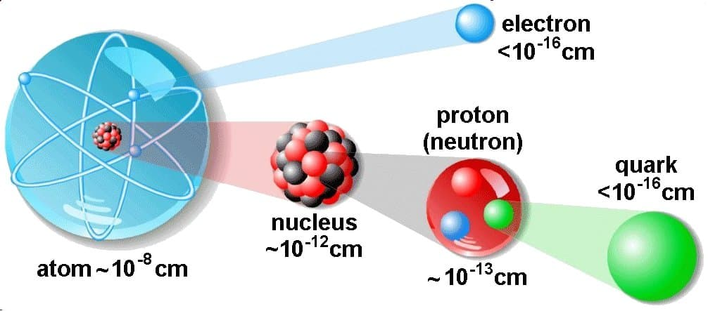
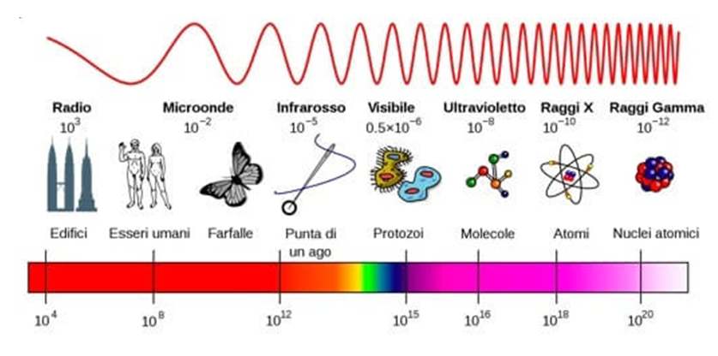
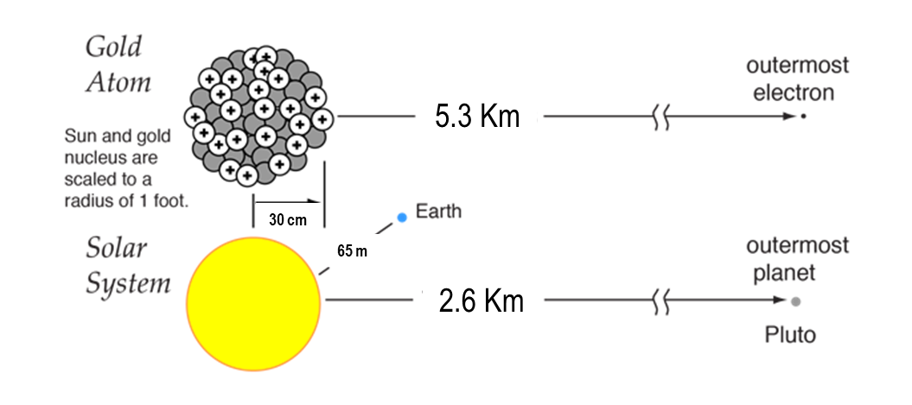
Digressione: le dimensioni in gioco
m
Hz

Slide 10
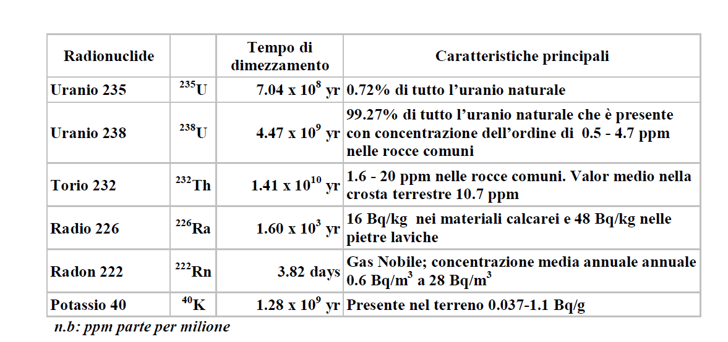
Radionuclidi Primordiali

Slide 11
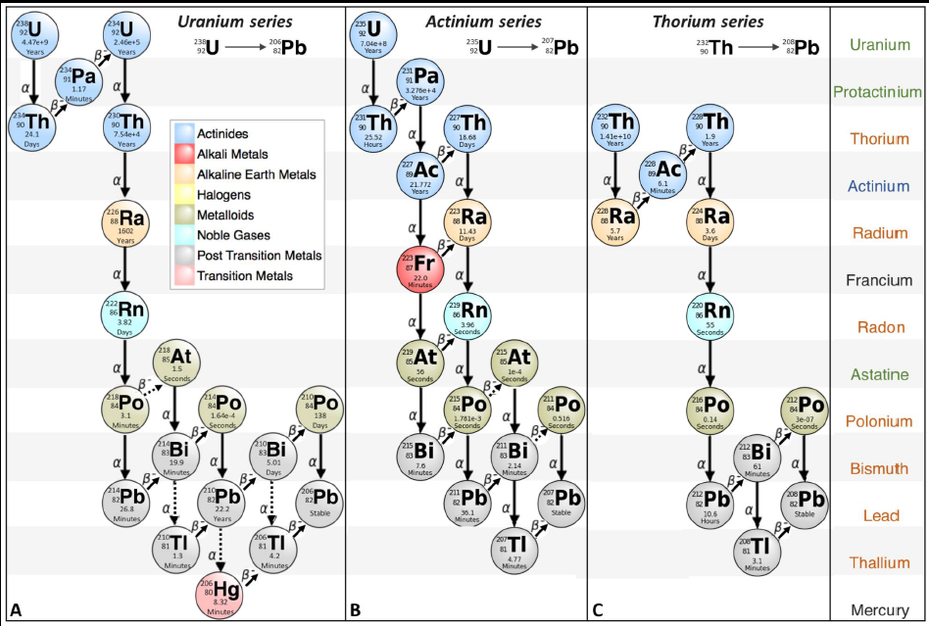
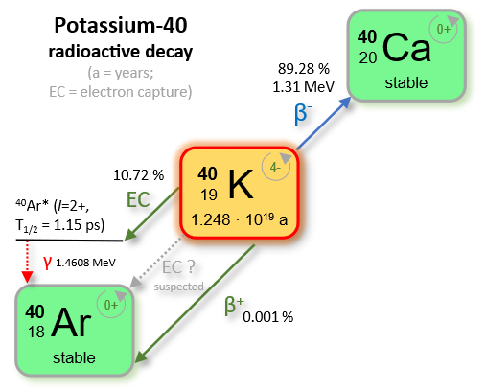
Radionuclidi Primordiali

Slide 12
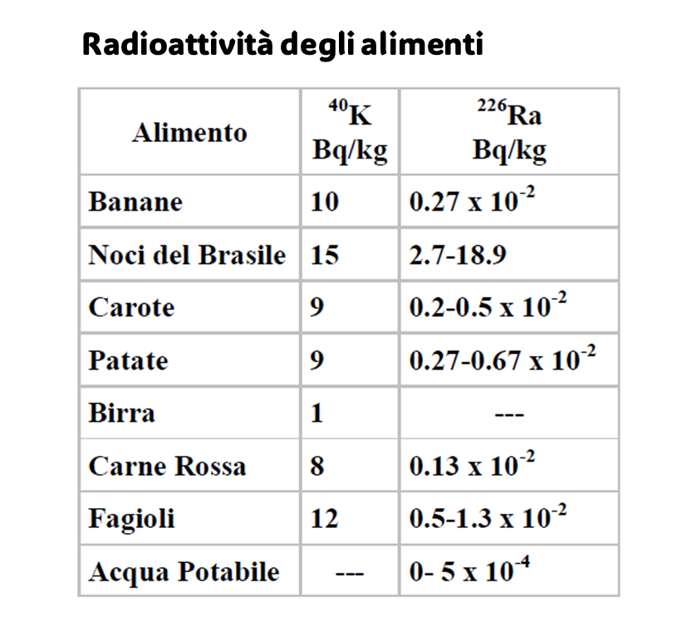
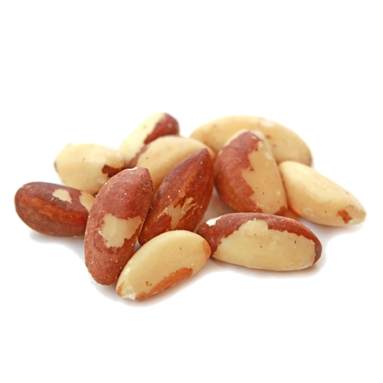
Radioattività degli alimenti

Slide 13
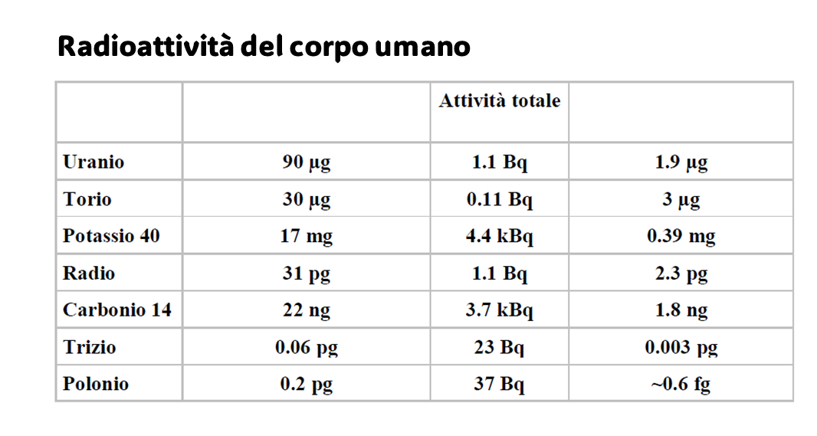
Radioattività del corpo umano

Slide 14
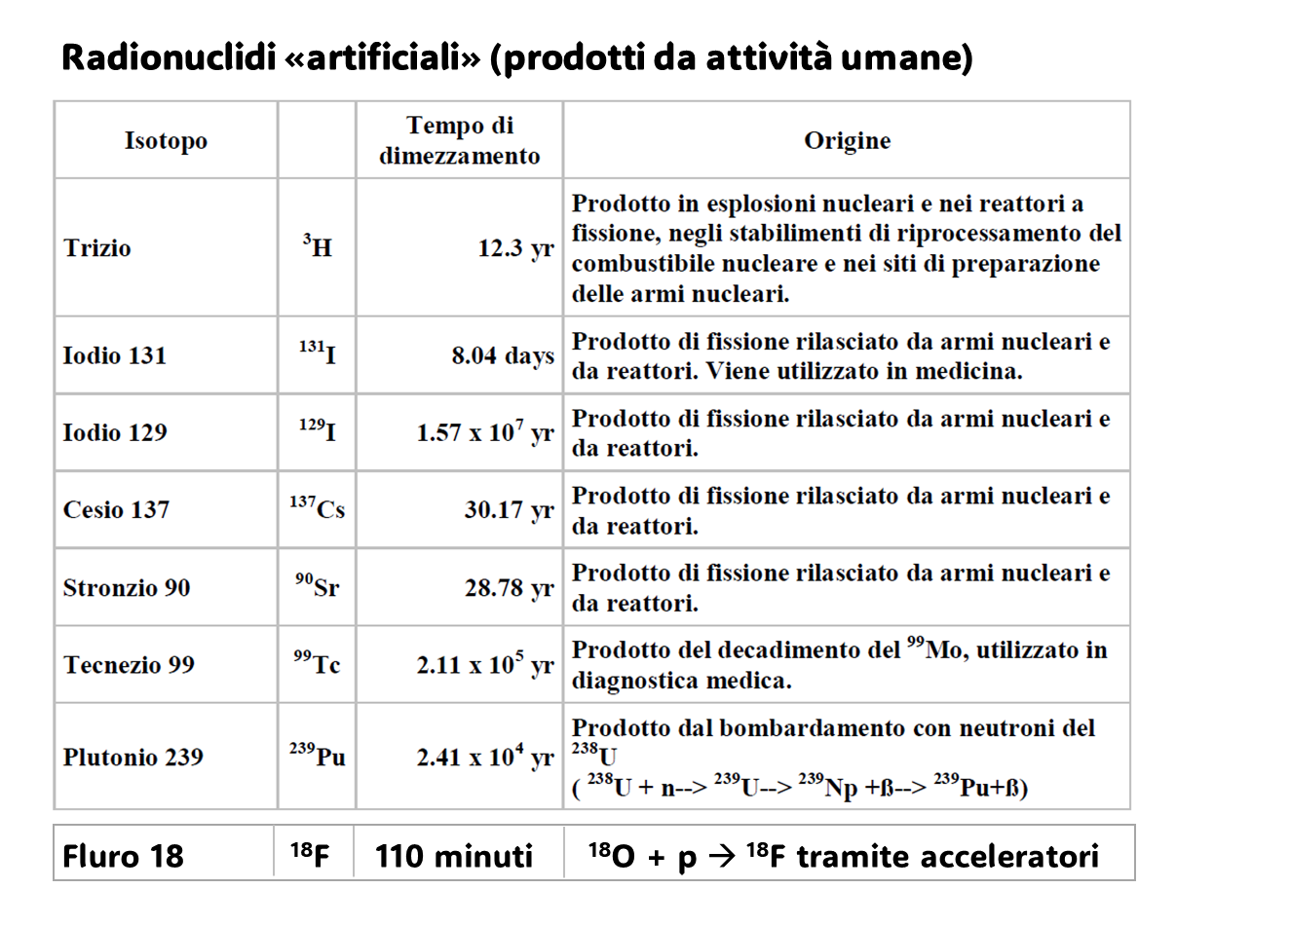
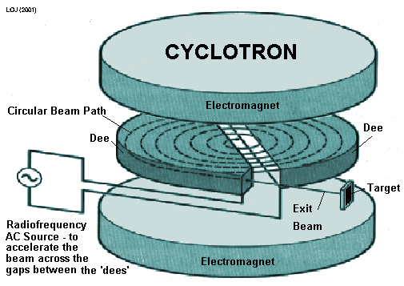
Radionuclidi artificiali
Fluoro 18

Slide 15
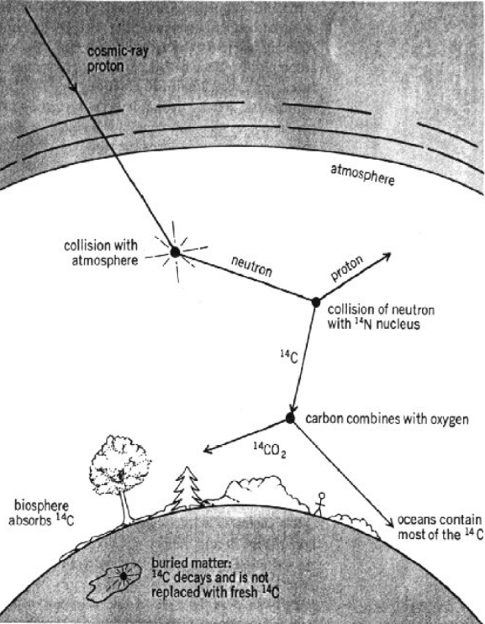
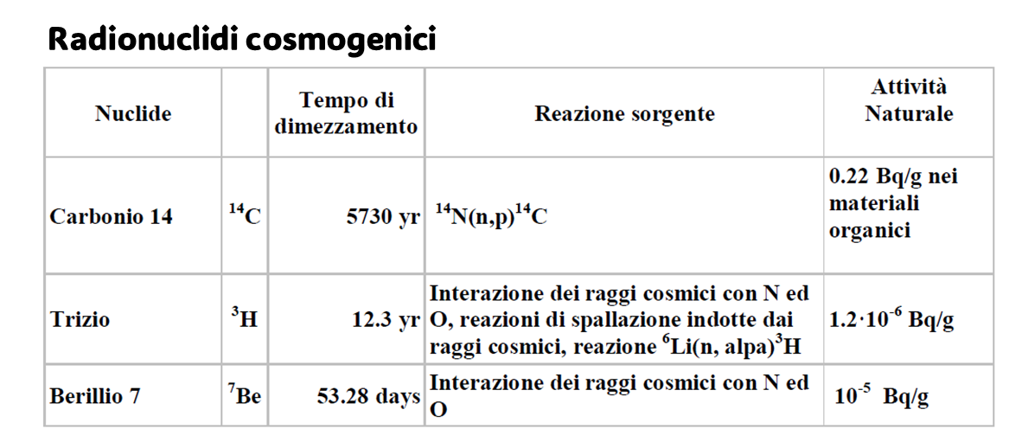
Radionuclidi cosmogenici

Slide 16
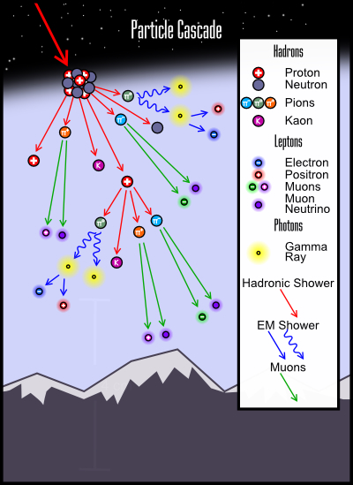
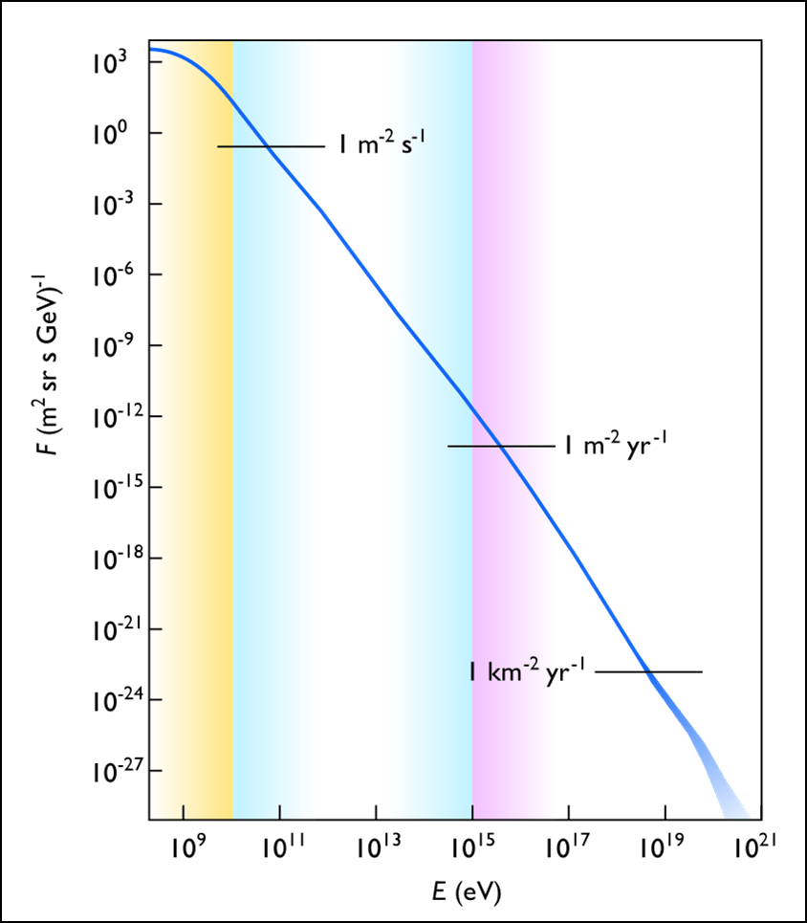
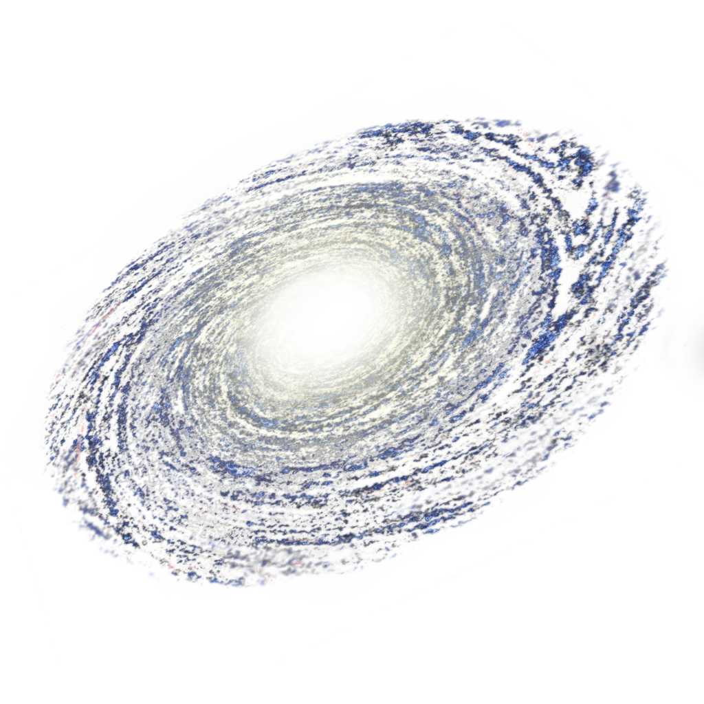
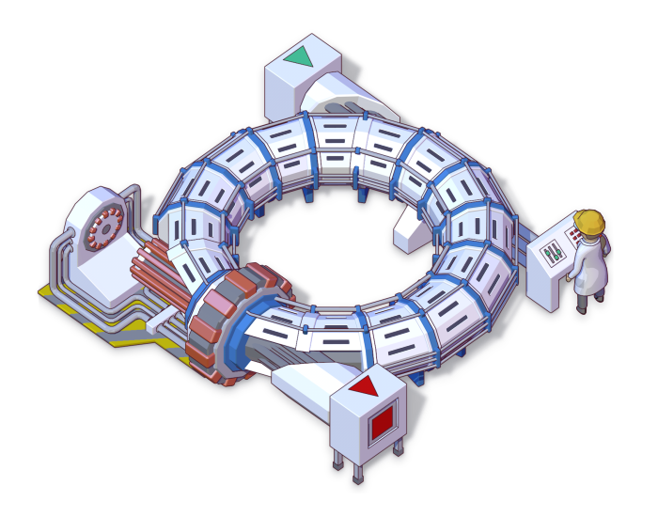
Radiazione naturale: dal Cosmo
Sole
Extra-galattici
dalla Galassia
LHC
Protoni (90%)
Nuclei di elio (9%)
Elettroni e raggi gamma (1%)
1eV = 1,6022×10⁻¹⁹ J

Slide 17
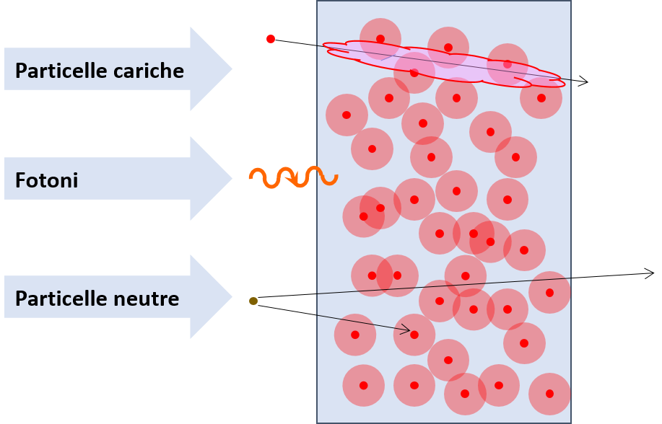
L’Interazione Radiazione - Materia
Radiazioni direttamente ionizzanti
producono coppie di ioni come conseguenza di successive interazioni con gli atomi e le molecole del materiale cedendo gradualmente la loro energia fino ad arrestarsi completamente.
Radiazioni indirettamente ionizzanti
Cedono la loro energia in una o poche interazioni che danno luogo alla produzione di particelle cariche, che causano la ionizzazione degli atomi del mezzo.
Ionizzazione
Processi Elettromagnetici (Effetto Fotoelettrico, Effetto Compton, Creazione di coppie)
Collisioni Nucleari e Processi di Cattura.
Gli assorbitori sono tipicamente:
Gas
Solidi Cristallini
Materiali Organici o Plastici

Slide 18
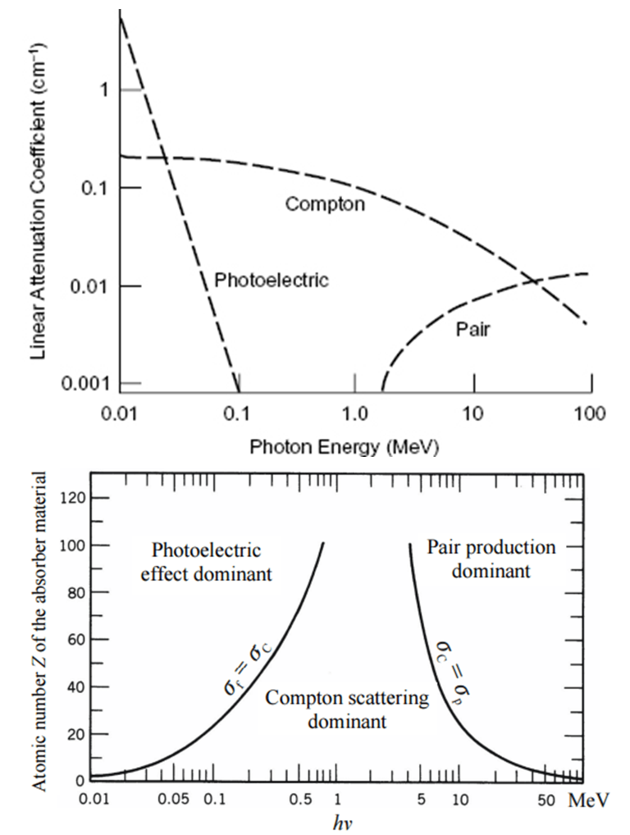
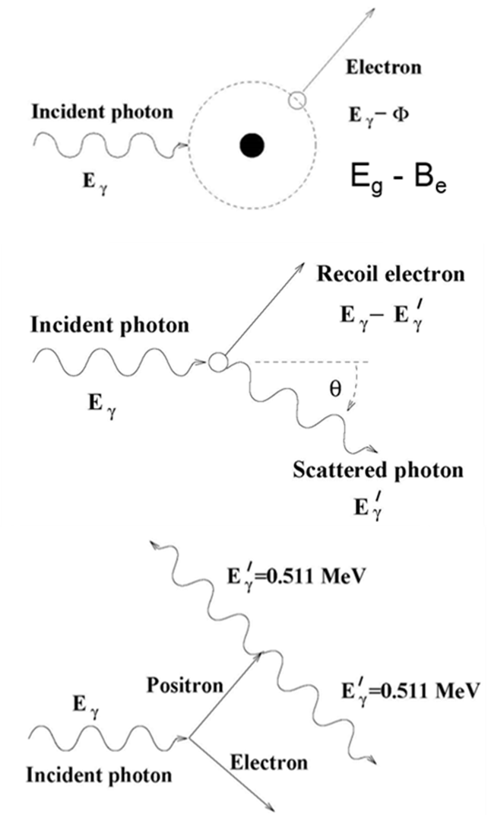
Interazione dei fotoni (raggi γ)
Effetto Fotoelettrico
Effetto Compton
Produzione di coppia

Slide 19
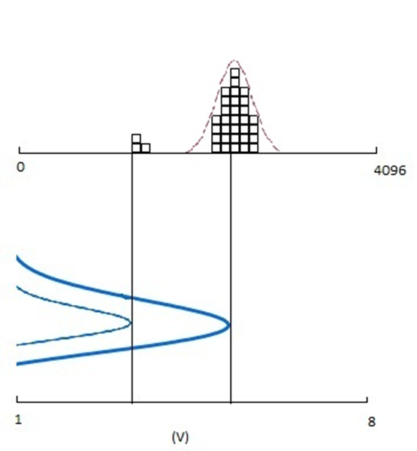
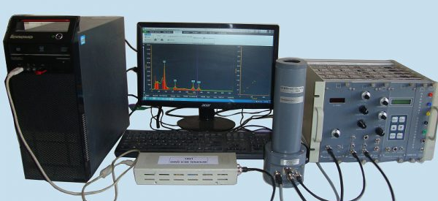
Misura dell’energia depositata dalle radiazioni (I)
HV
A seconda dell’ampiezza del segnale, l’ ADC associa un canale più o meno alto nello spettro di energia
A seconda della frequenza di conteggio (quante particelle sono arrivate), il canale è più o meno popolato

Slide 20
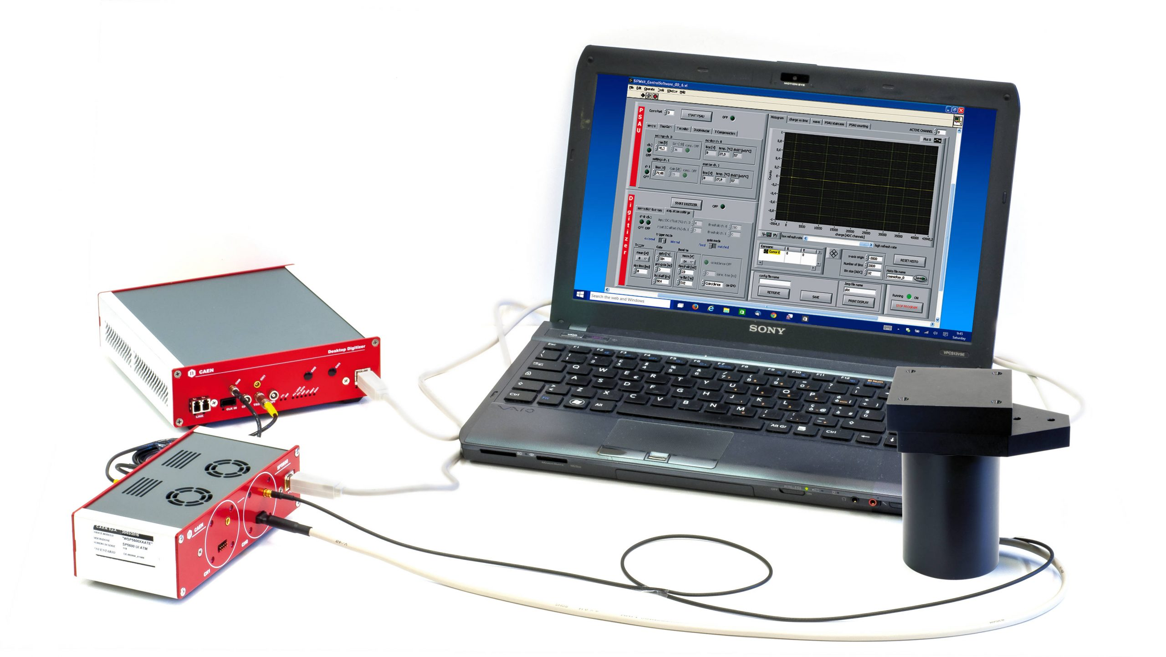
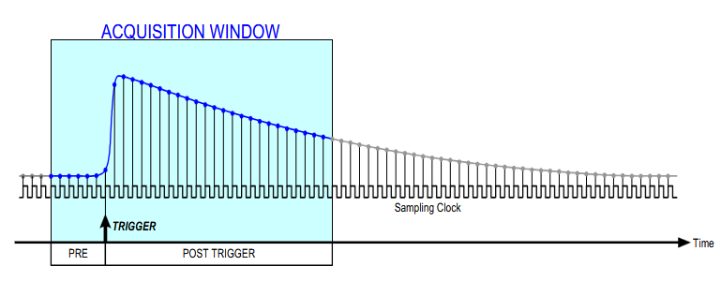
Misura dell’energia depositata dalle radiazioni (II)
Campionamento del segnale
Il Digitizier campiona direttamente il segnale del rivelatore
Tutte le operazioni vengono fatte all’interno
Interfaccia diretta con il PC di acquisizione

Slide 21
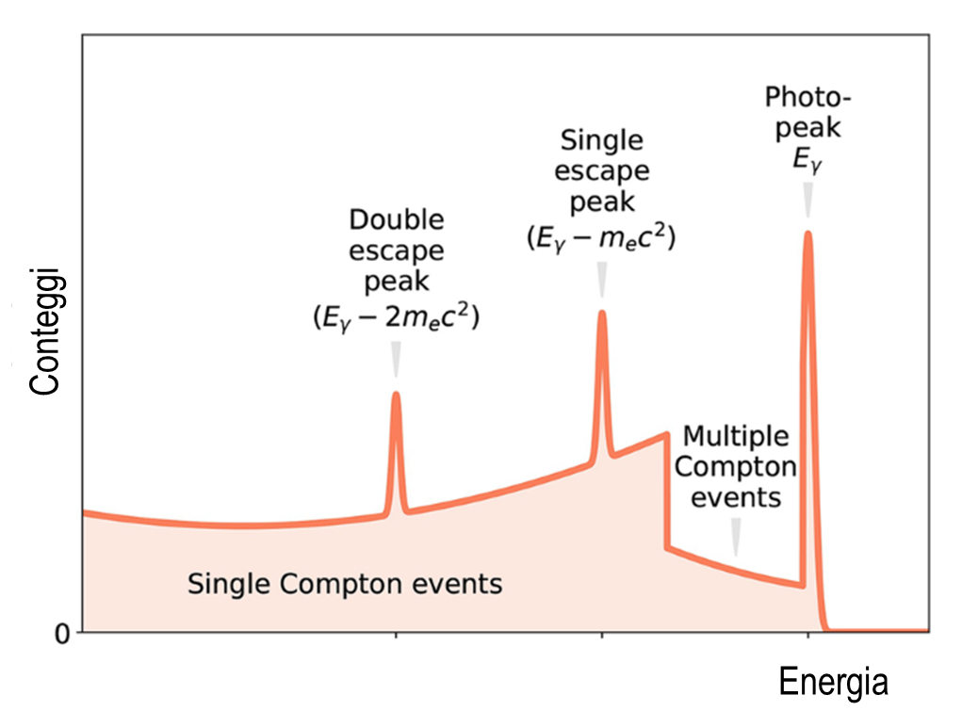
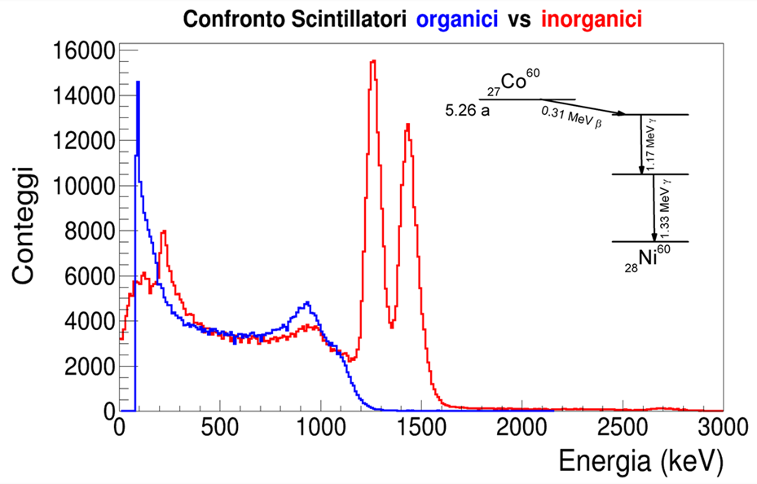
Risposta di un rivelatore ai fotoni (raggi γ)

Slide 22
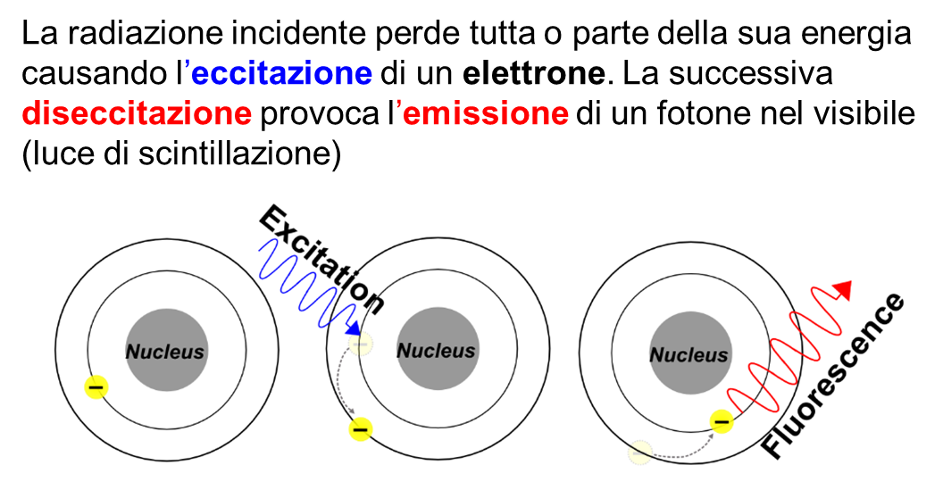
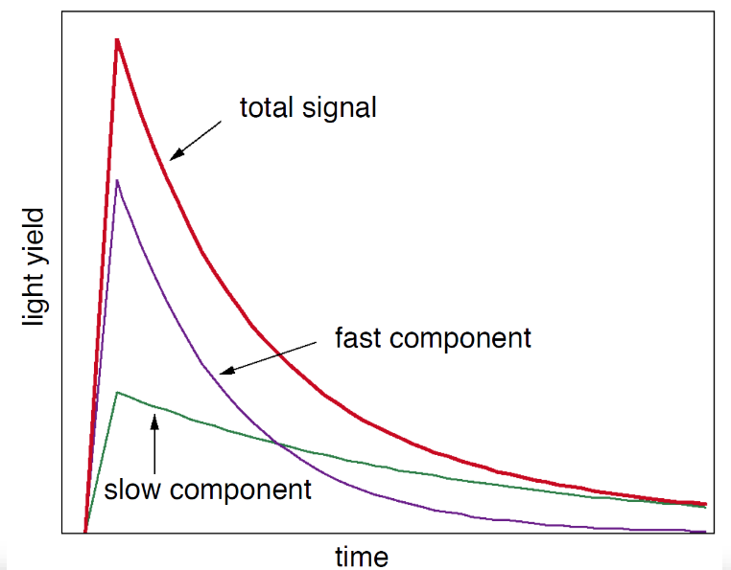
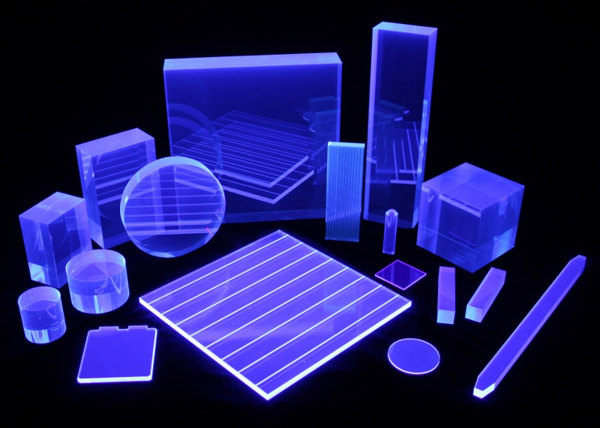
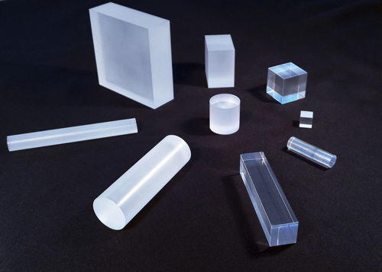
Rivelatori a Scintillazione (I)
Organici (plastici, liquidi)
Inorganici (cristalli: NaI, CsI…)

Slide 23
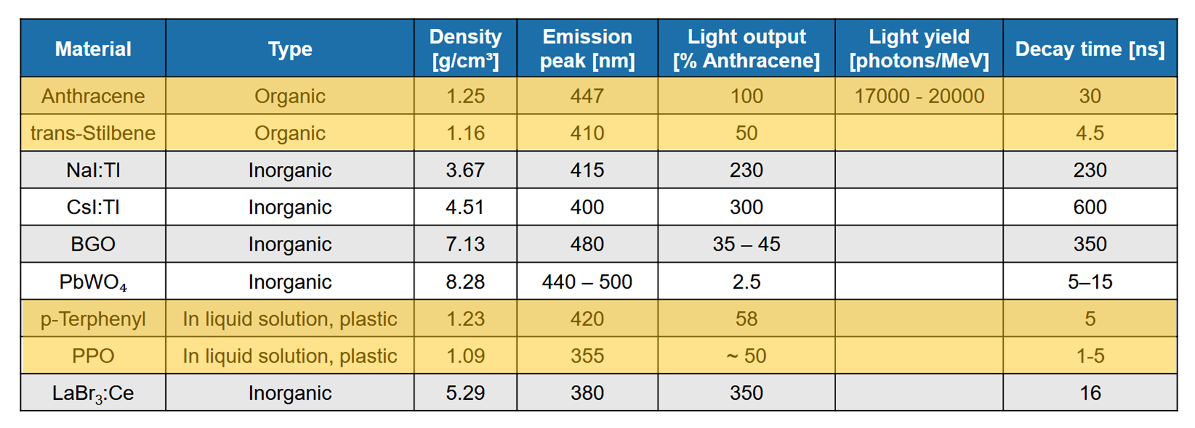
Rivelatori a Scintillazione (II)
UV
UV
 | Densità | Luce emessa | decadimento | Numero di fotoni
Organici | ≈ 1 g/cm³ | → | 1 ns < τ < 10 ns | ≤ 20000
Inorganici | > 3.5 g/cm³ | → | 15 ns < τ < 500 ns | ≥ 45000
UV
UV

Slide 24
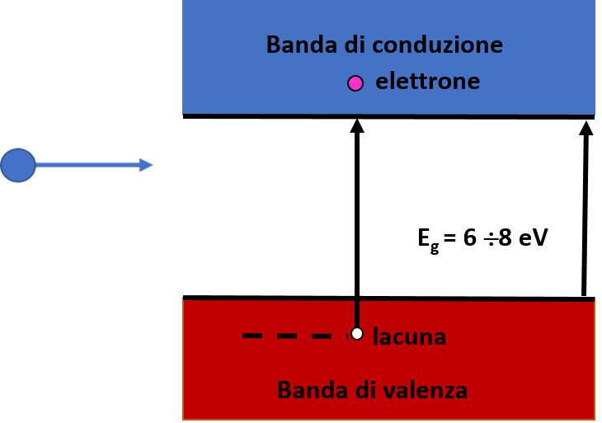
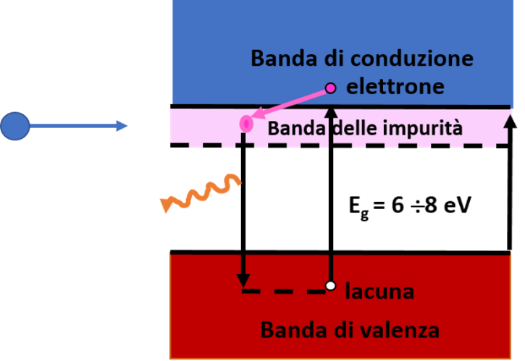
Meccanismo di scintillazione nei materiali inorganici
dipende dagli stati energetici determinati dalla struttura cristallina dei materiali (struttura a bande elettroniche)

Slide 25
Meccanismo di scintillazione nei materiali organici

Slide 26
La raccolta della luce di scintillazione: il fotomoltiplicatore
SCINTILLATORE
reagisce al passaggio di radiazione producendo luce
Numero di elettroni $∝$ luce raccolta
FOTOCATODO
converte i fotoni in elettroni per effetto fotoelettrico
DINODI
del fotomoltiplicatore generano elettroni a cascata dai fotoni emessi moltiplicando il segnale iniziale

Slide 27
Telescopio per muoni di LNL
PMT →SiPM
Scintillatore con fibra ottica
4 mm x 4 mm
Dati verso il PC
Coincidenze al mimuto
Segnali dalla fibra ottica letta da SiPM

Slide 28
Misura del flusso di muoni durante la tempesta solare del 11/5/2024
Correlazione flusso dei muoni – pressione atmosferica
Dati grezzi
Dati corretti
Media conteggi giornalieri
Indice dell’ attività solare
data

Slide 29
Misura del fondo ambientale (γ)
Digitalizzatore e alimentatore
PMT+preamplificatore
NaI(Tl)

